Slide 1
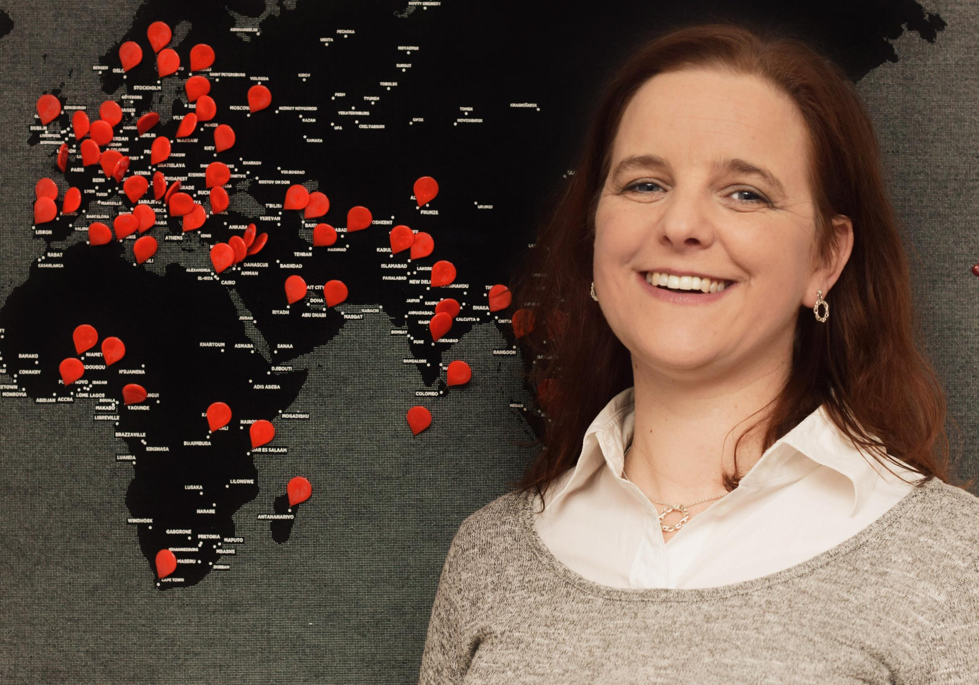

Katka Báňová
Brno Expat Centre
event manager
community manager

Slide 2
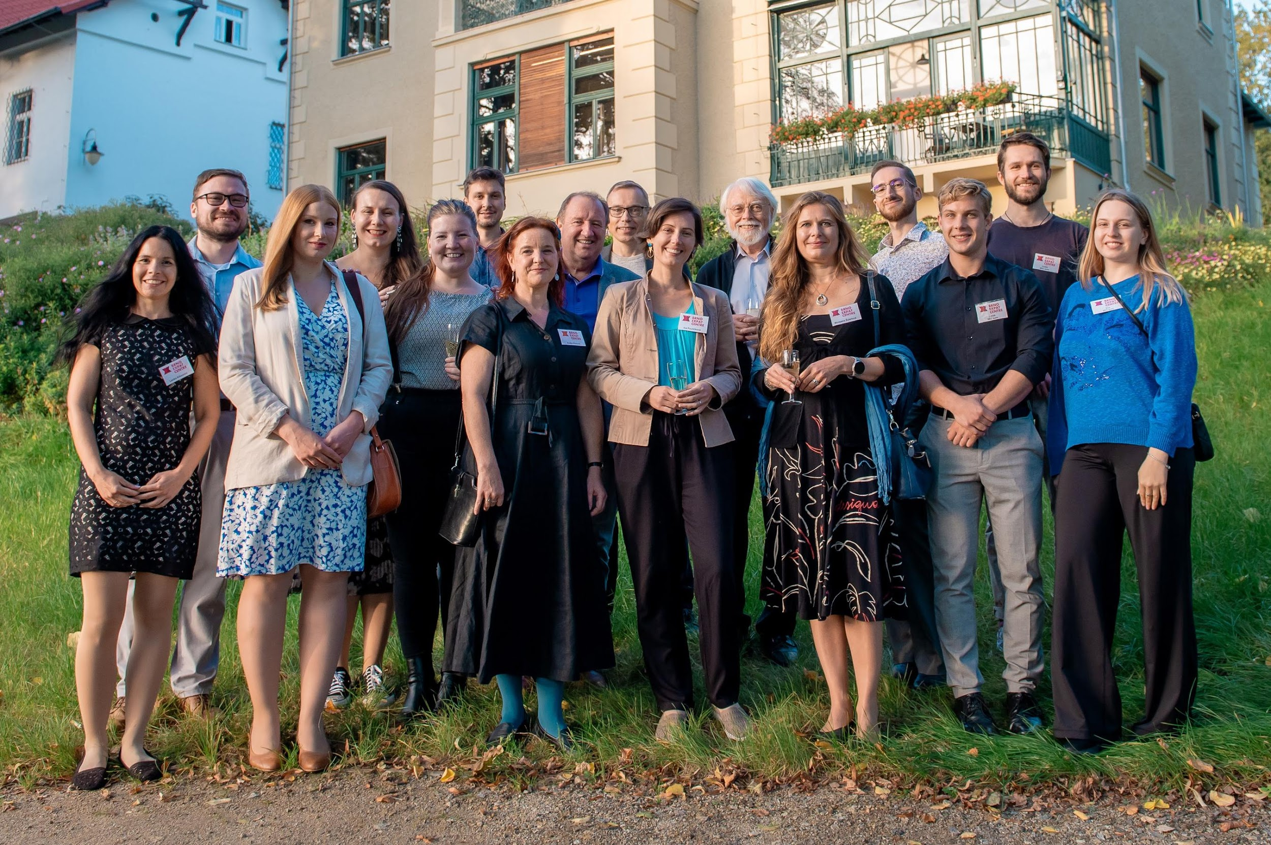


Slide 3
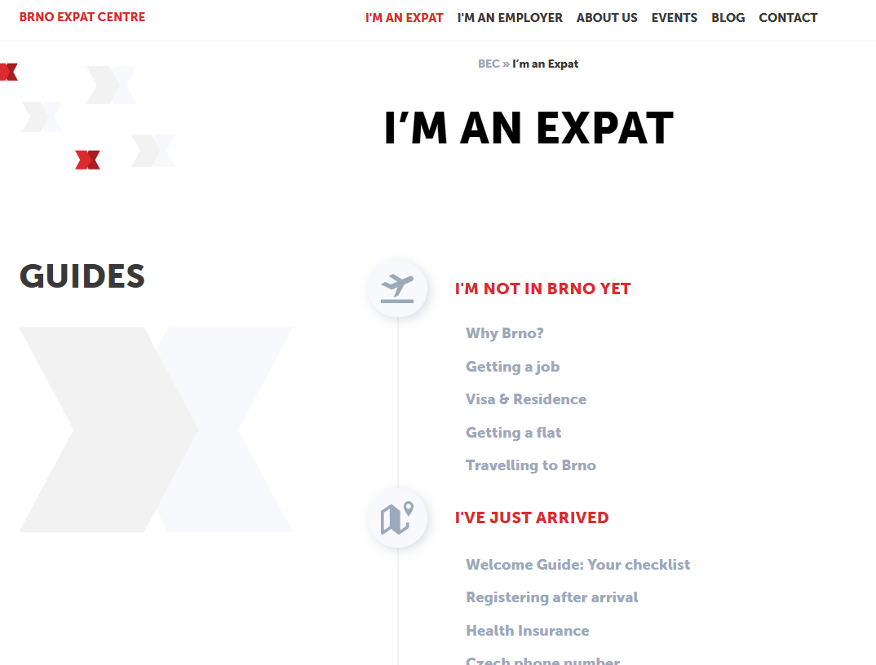
brnoexpatcentre.eu
start-here

Slide 4
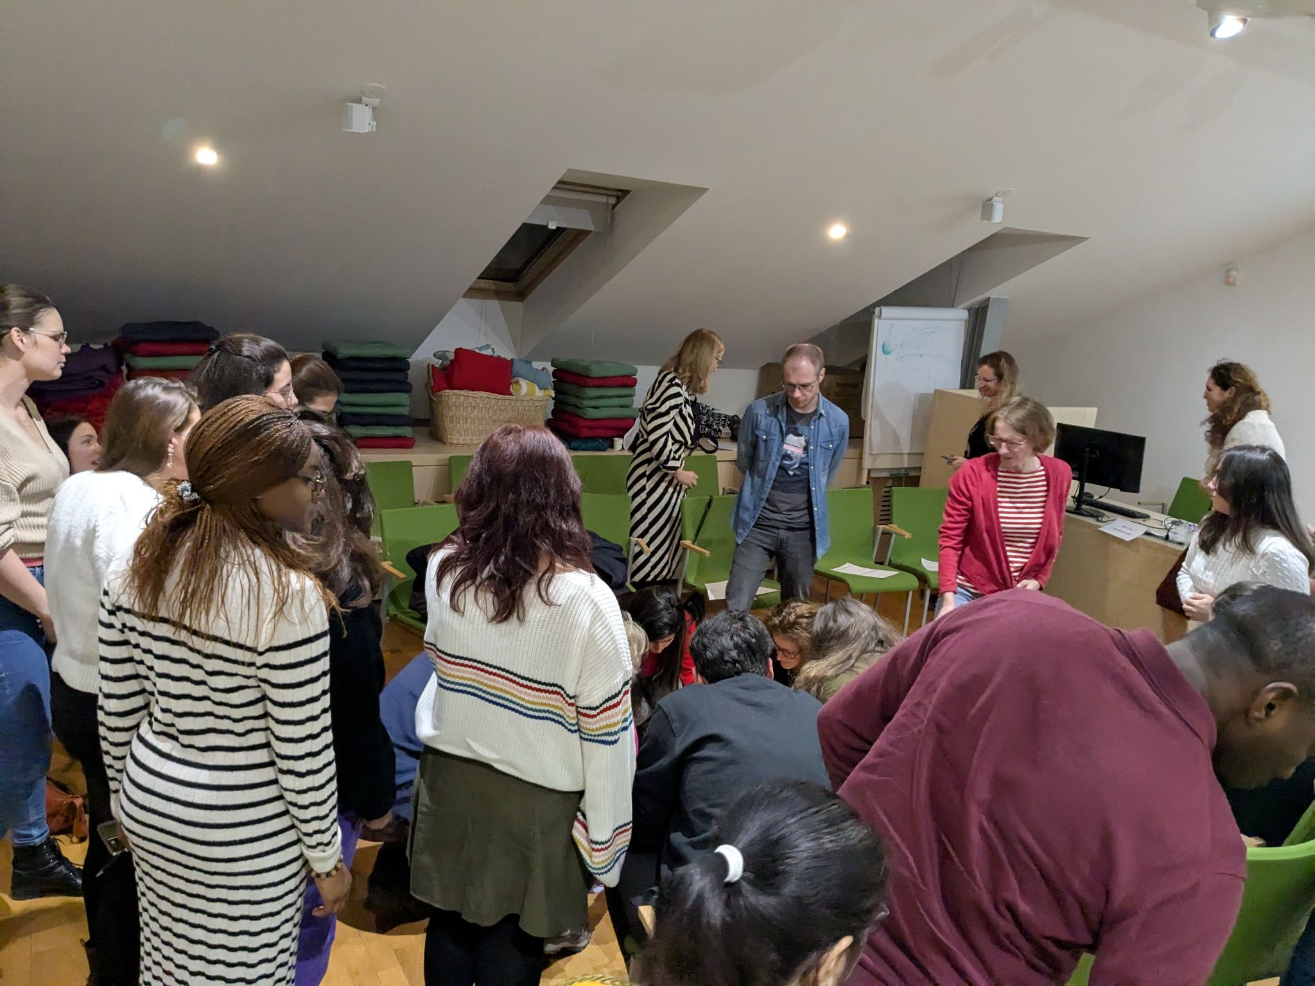
brnoexpatcentre.eu
events

Slide 5
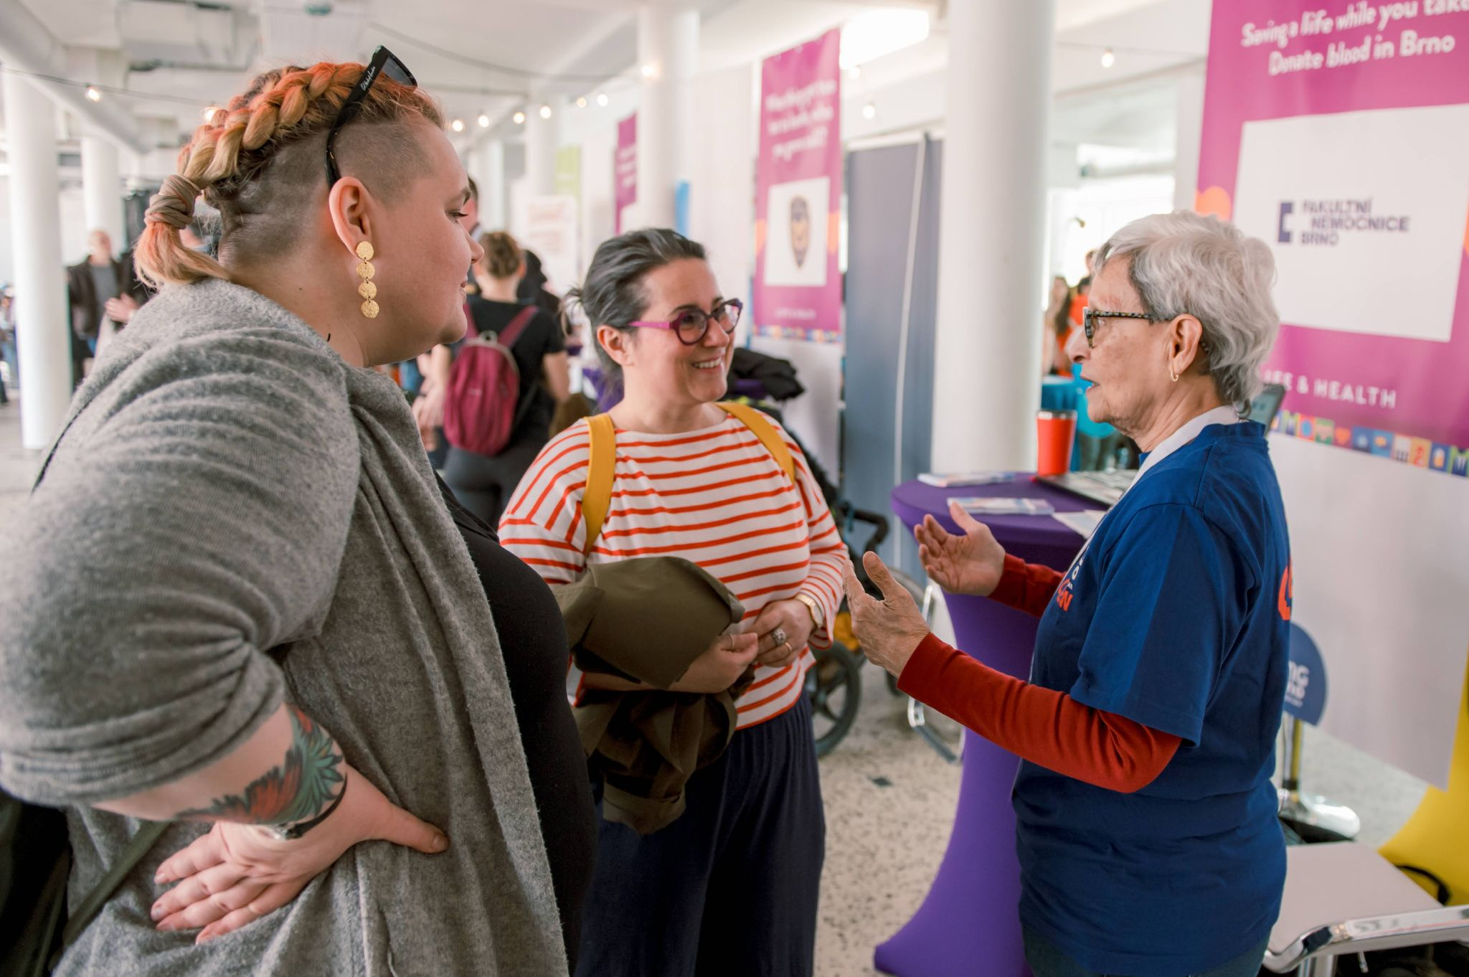

Brno Expat Fair

Slide 6
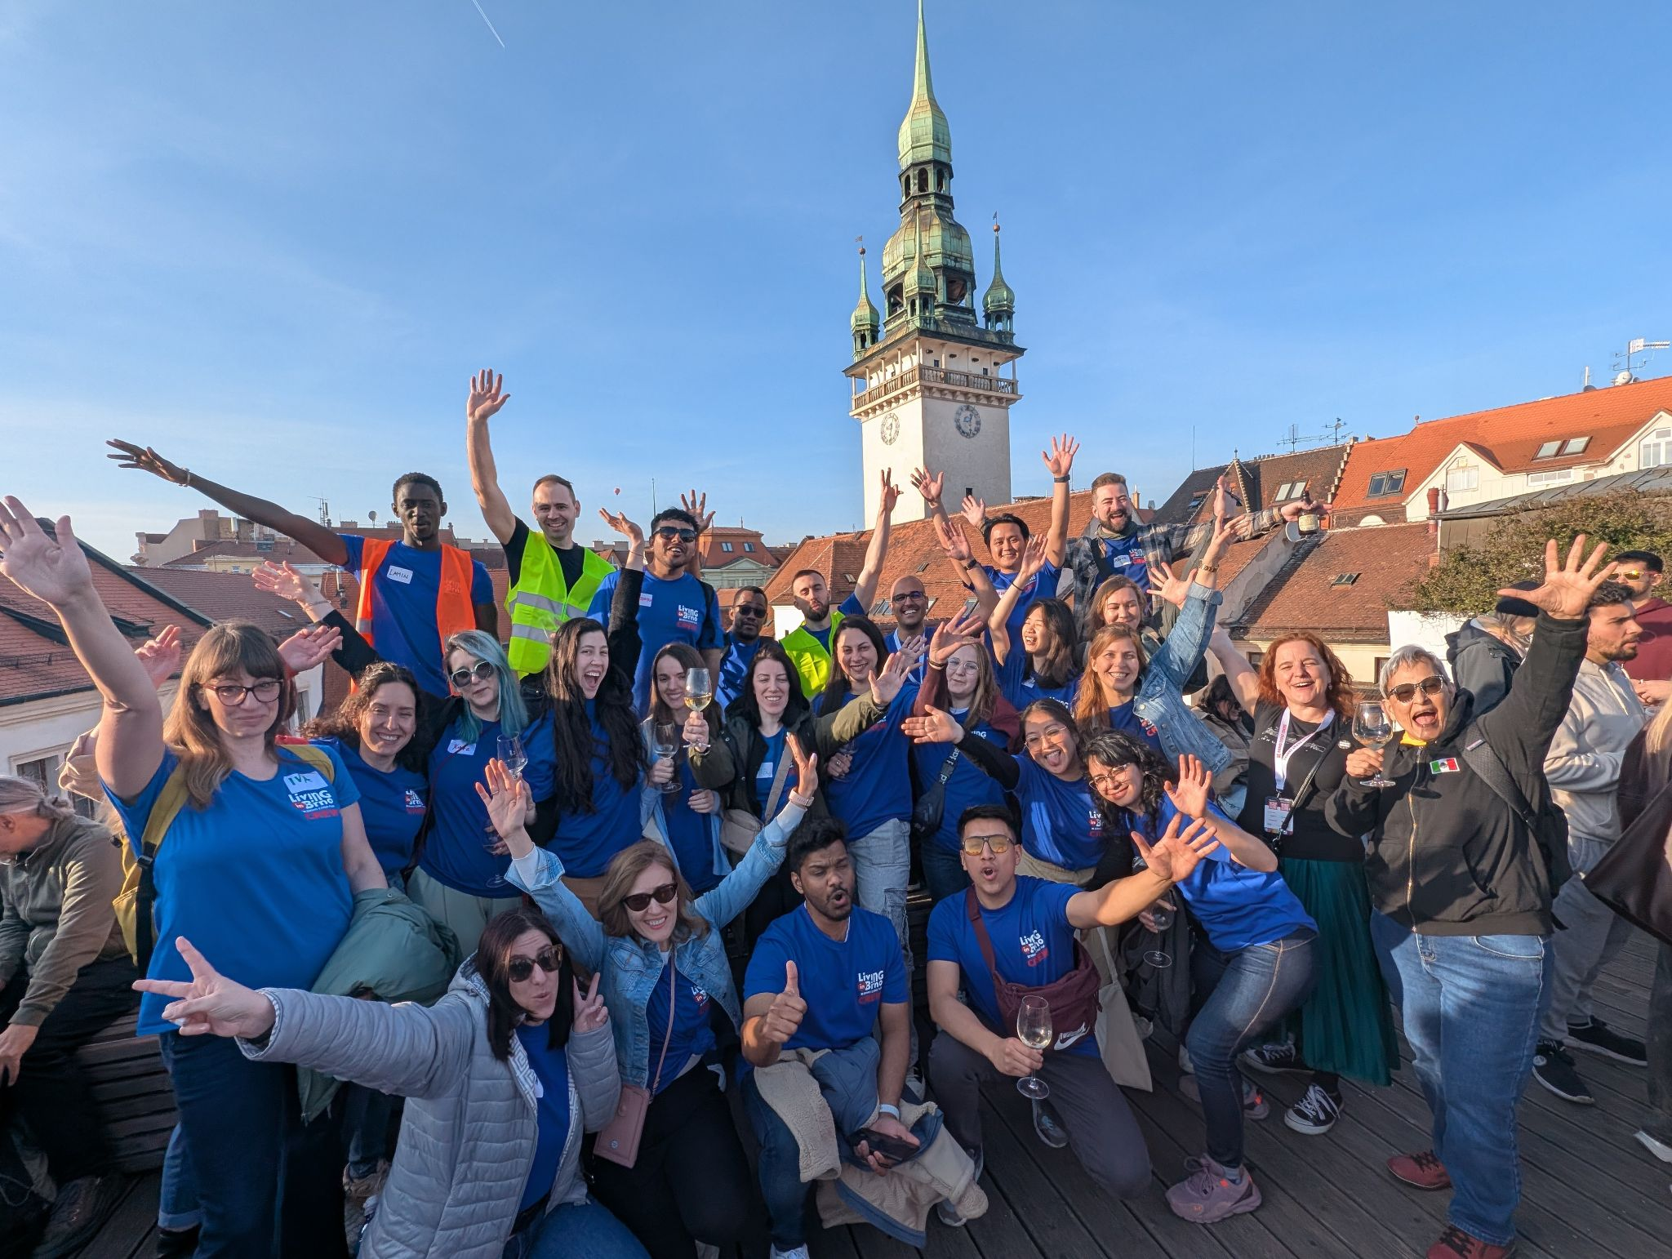
DOBROVOLNÍCI

Slide 7
“WELCOME TO MY DISTRICT”
Inspirace ve Skandinávii
expati z řad dobrovolníků provádějí nově příchozí svou čtvrtí (tým: Indie, USA, Egypt, Litva, Kanada)
kombinace praktických míst a historického kontextu
možnost také pro lidi bydlící v jiné čtvrti k objevení nové části Brna
ideálně vedené expaty OSOBNĚ (online verze / audio výhledově možné)

Slide 8
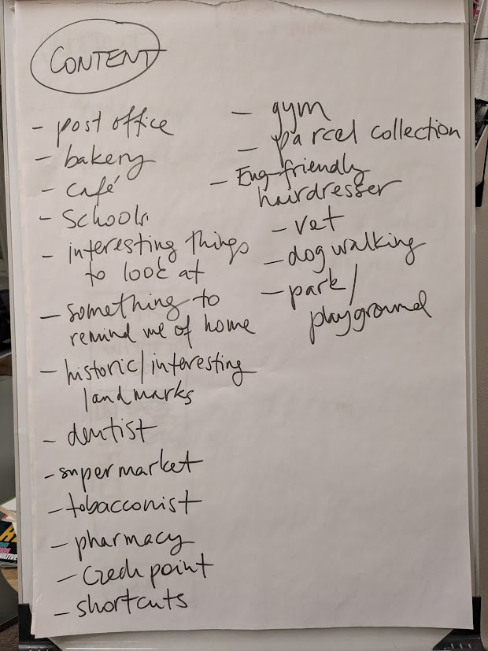
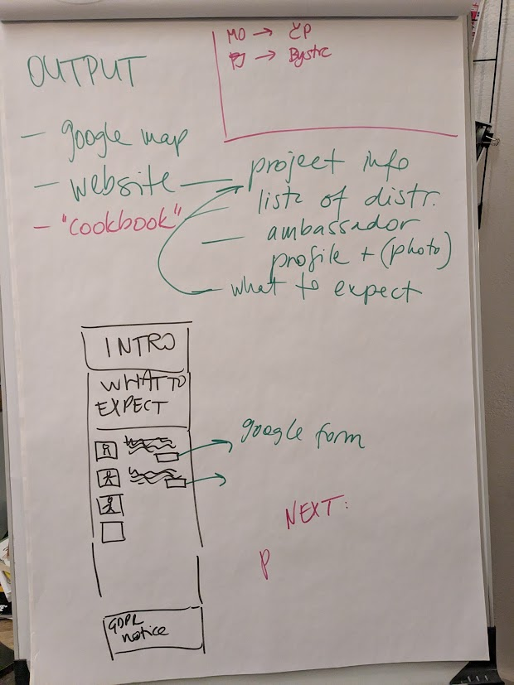
“WELCOME TO MY DISTRICT”

Slide 9
PROCES TVORBY
Výběr čtvrti
Vysvětlení formátu práce s Google mapami a jejich technických možností
Brainstorming typu míst do procházky
Praktické záležitosti (délka, čas konání atp.)
Návrh mapy a vylepšování
tvorba scénáře
Informace na web

Slide 10
TYPY MÍST
Pošta
Supermarket
Lékárna
Pekárna
Kavárna
Trafika
Zubař
Veterinář
Fitness centrum
Výdejní místa balíků
Kadeřnictví kde mluví anglicky
Parky a hřiště
Místo na venčení psů
Historické a zajímavé památky
Zajímavosti k vidění
Místa, která mohou připomenout domov
Užitečné zkratky

Slide 11
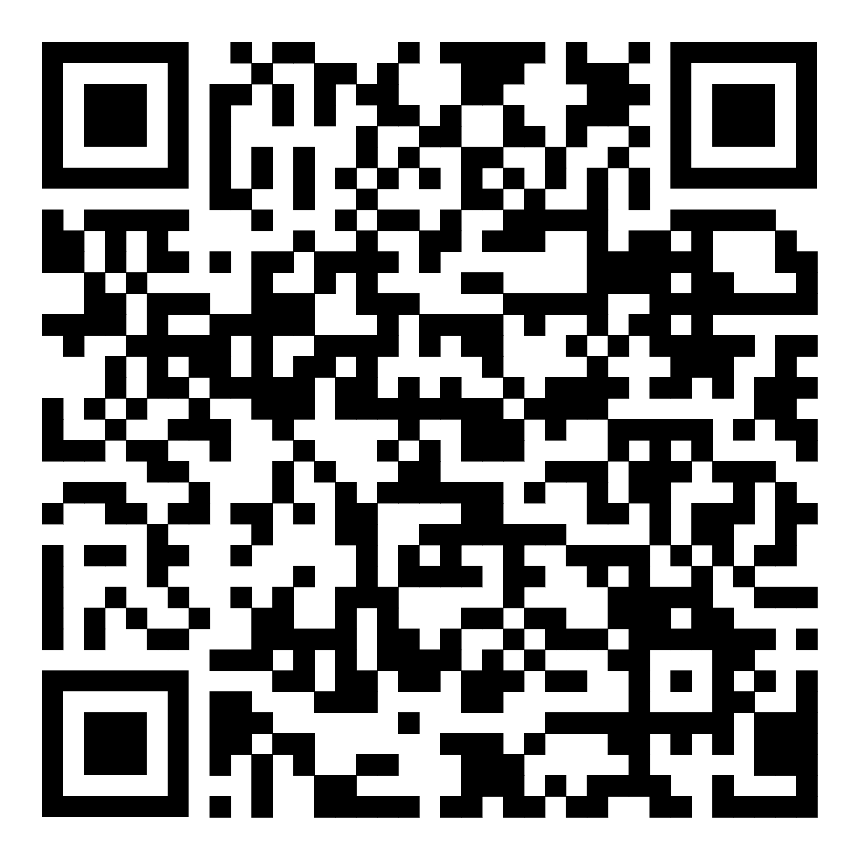
INFO NA WEBU BEC

Slide 12
MAPY
společný login do Google profilu
prozatím pouze interní pracovní prostředí
složka: scénář, fotky
zároveň i materiál pro další potenciální průvodce

Slide 13
MOŽNOSTI DO BUDOUCNA
dostupná online verze pro nezávislou procházku, pokud by průvodce byl mimo Brno
audio nahrávka
možnost nabídnout firmám, které chtějí uvítat své nové zaměstnance v okolí sídla
“Kuchařka” přípravy procházky - replikovatelnost v rámci jiné čtvrti nebo i jiného města
spolupráce se subjekty v místě - radnice, knihovna…

Slide 14
NEJBLIŽŠÍ TERMÍNY
6/6, 10:00 Egle - Královo Pole
16/6 18:00 Frank - Old Brno
20/6 10:00 Karen + Tim - Lužánky

